Slide 1
Игровые технологии
на уроках математики
в начальной школе
ГБОУ СОШ № 252
Таова
Елена Александровна

Slide 2
Обучение – это ремесло, использующее
бесчисленное количество маленьких трюков.

Slide 3
Актуальность применения игровых технологий на уроках математики:
предусматривают неформальное общение между учителем и учащимися;
повышают самооценку участников игры;
обогащают словарный запас;
развивают речь;
активизируют внимание детей;
расширяют кругозор;
прививают интерес к предмету;
развивают творческую фантазию.

Slide 4
Цель применения математической игры
развитие устойчивого познавательного интереса
у учащихся
через разнообразие математических игр.

Slide 5
Математические игры призваны решать следующие задачи:
образовательные;
развивающие;
воспитательные.

Slide 6
Функции математических игр:
объединяют игровую, учебную и трудовую деятельность;
учат оценивать результаты своей деятельности и деятельности одноклассников;
активизируют познавательную деятельность учащихся, повышают интерес к предмету;
приобретается опыт сбора нужной информации и правильного её применения.

Slide 7
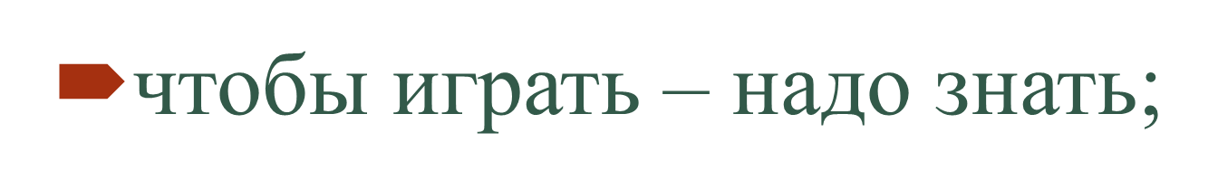
Требования к игровым формам занятий:
учёт возрастных и индивидуальных особенностей учащихся;
должны быть разнообразны.

Slide 8
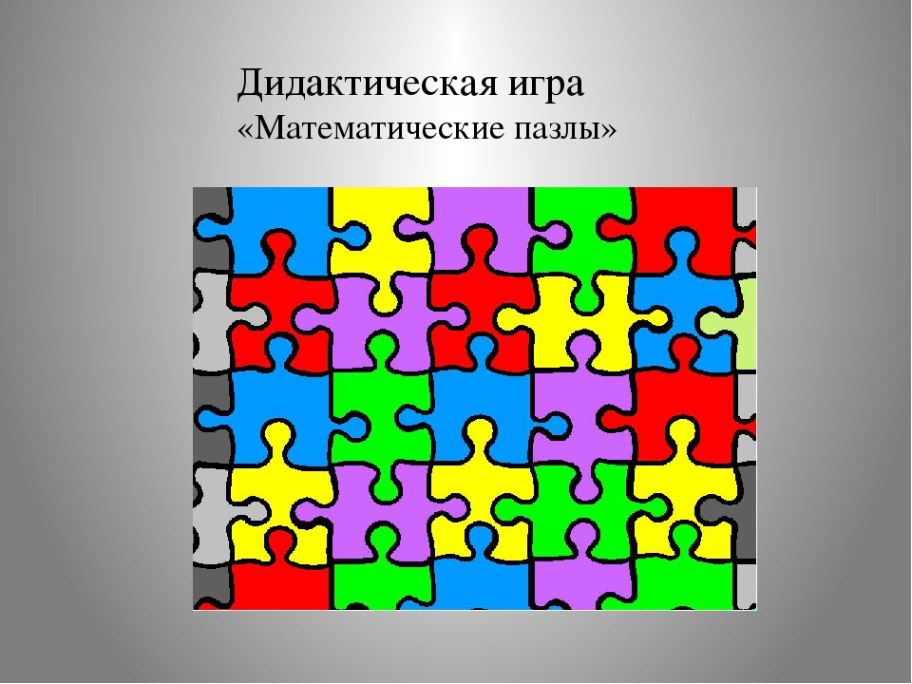

Slide 9
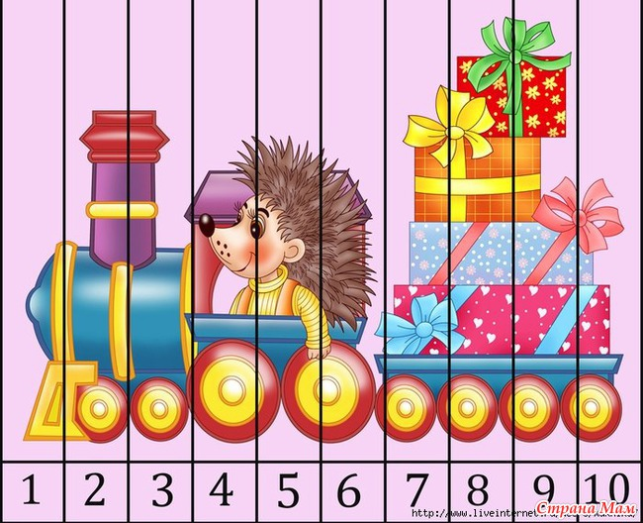

Slide 11
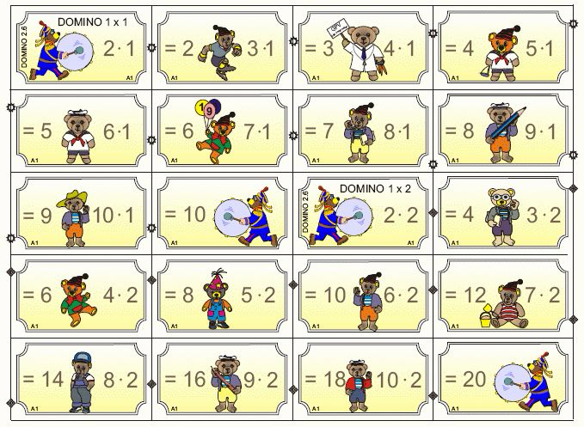
Математическое домино «Таблица умножения»

